Slide 1
Мониторинг патриотического воспитания в Пермском крае в 2021 году
Докладчик: Высокова Татьяна Васильевна –
главный специалист ГБУ «Пермский краевой центр военно-патриотического воспитания»

Slide 2
Мониторинг проводится с целью: - активизации деятельности муниципальных образований Пермского края в сфере патриотического воспитания; - создания условий для обмена опытом; - выявления и продвижения лучших практик патриотического воспитания в Пермском крае.
Задачи мониторинга:
сбор и обработка данных (информации) о состоянии патриотического воспитания в МО Пермского края;
анализ и оценка эффективности деятельности МО в сфере патриотического воспитания, а также формулирование задач и мер по их дальнейшему улучшению;
повышение качества работы образовательных организаций по патриотическому воспитанию обучающихся и повышению их мотивации;
формирование сообщества специалистов и наставников, ведущих работу в сфере патриотического воспитания;
создание условий для освещения событий патриотической направленности.

Slide 3
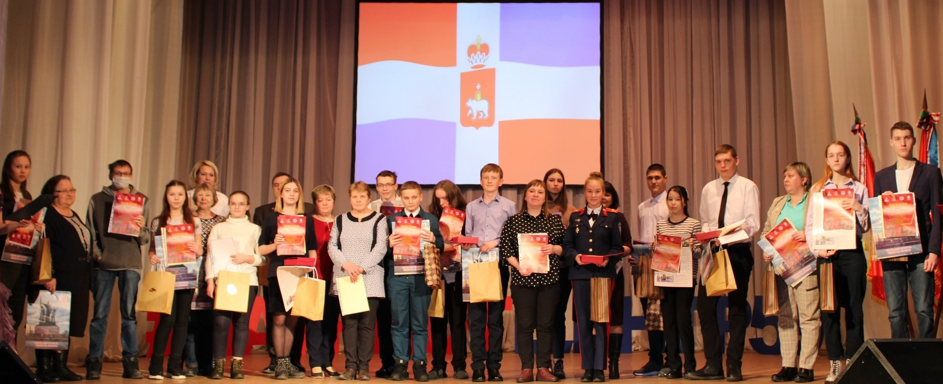
Мониторинг проводится с учетом деятельности всех муниципальных образований Пермского края
В качестве участников мониторинга выступают обучающиеся в возрасте от 7 до 18 лет, работники системы образования Пермского края, осуществляющие деятельность в сфере патриотического воспитания.

Slide 4
Мониторинг проводится с января по декабрь 2021 года
На сайте Центра gaupatriot.ru ведется рейтинговая таблица деятельности муниципальных образований, которая размещается в разделе «Отдел военно-патриотического воспитания», вкладка «Информационно-методическая работа», раздел «Мониторинг».
Подведение итогов мониторинга проводится два раза в год: промежуточные - в конце I полугодия 2021 года, окончательные - в конце 2021 года.
Документы для учета в мониторинге необходимо направлять:
- по итогам первого полугодия до 25 июня 2021 года;
- по итогам за год до 10 декабря 2021 года.
Документы направляются в Центр на E-mail:patmonitoring@yandex.ru

Slide 5
Направления мониторинга патриотического воспитания
1. Охват обучающихся муниципального образования, вовлеченных в систему патриотического воспитания
2. Круглогодичные пятидневные учебные сборы допризывной молодежи Пермского края
3. Развитие движения «Юнармия»
4. Участие в мероприятиях Центра
5. Информационно - методическая деятельность

Slide 6
1. Охват обучающихся МО, вовлеченных в систему патриотического воспитания
Охват обучающихся % = количество обучающихся, вовлеченных в систему патриотического воспитания/ количество обучающихся МО

Slide 7
Показатели для учета количества обучающихся, вовлеченных в систему патриотического воспитания:
количество участников военно-патриотических клубов;
количество участников клубов исторических реконструкций;
количество участников поисковых объединений;
количество обучающихся, вовлеченных в движение «Юнармия»;
количество участников патриотических мероприятий, проводимых образовательными организациями МО;
количество участников патриотических мероприятий, проводимых муниципальными образованиями;
количество участников мероприятий, проводимых Центром;
количество участников окружных мероприятий;
количество участников всероссийских мероприятий.

Slide 8
2. Круглогодичные пятидневные учебные сборы по обучению начальным знаниям в области обороны и основам военной службы допризывной молодежи Пермского края
№ п/п | Показатель | Расчет | Результативность
1 | Охват допризывной молодежи, прошедшей сборы | Охват % = количество допризывной молодежи МО/ количество допризывной молодежи, прошедшей сборы | 100 % - 100 баллов 90-99% - 90 баллов 80-89% - 80 баллов менее 79% - 0 баллов
2 | Исполнение заявки по участию в сборах, организованных Центром | Исполнение % = количество заявленных участников сборов/ количество участников прошедших сборы | более 95 % - 3 балла 90-94% - 1 балл менее 89% - 0 баллов
3 | Охват допризывной молодежи сборами, организованными и проводимыми образовательными учреждениями и МО | При условии предоставления пакета отчетных документов | более 50% - 10 баллов 40-49% - 5 баллов 35-39% - 3 балла менее 34% - 0 баллов

Slide 9
3. Развитие движения «Юнармия» в муниципальном образовании
№ п/п | Показатель | Расчет | Результативность
1 | Охват обучающихся, вовлеченных в движение «Юнармия» | Охват % = количество обучающихся в движение «Юнармия»/ количество обучающихся МО | 90-100% - 100 баллов 70-90% - 80 баллов 50-70% - 50 баллов менее 50% - 0 баллов
2 | Количество проведенных мероприятий «Вахты Памяти» в рамках деятельности Юнармейских Постов № 1 | Мероприятия оцениваются два раза в год по представленной форме | Проведение каждого мероприятия, отраженного в отчете, оценивается в 0,5 баллов
3 | Участие в мероприятиях: - Краевой конкурс юнармейских отрядов РО ВВПОД «Юнармия» Пермского края; - Квест среди Юнармейских Постов № 1. |  | 1 балл – участник 2 балла – призер 3 балла – победитель
4 | Наличие плана по развитию юнармейского движения на 2021/2022 учебный год |  | 1 балл

Slide 10
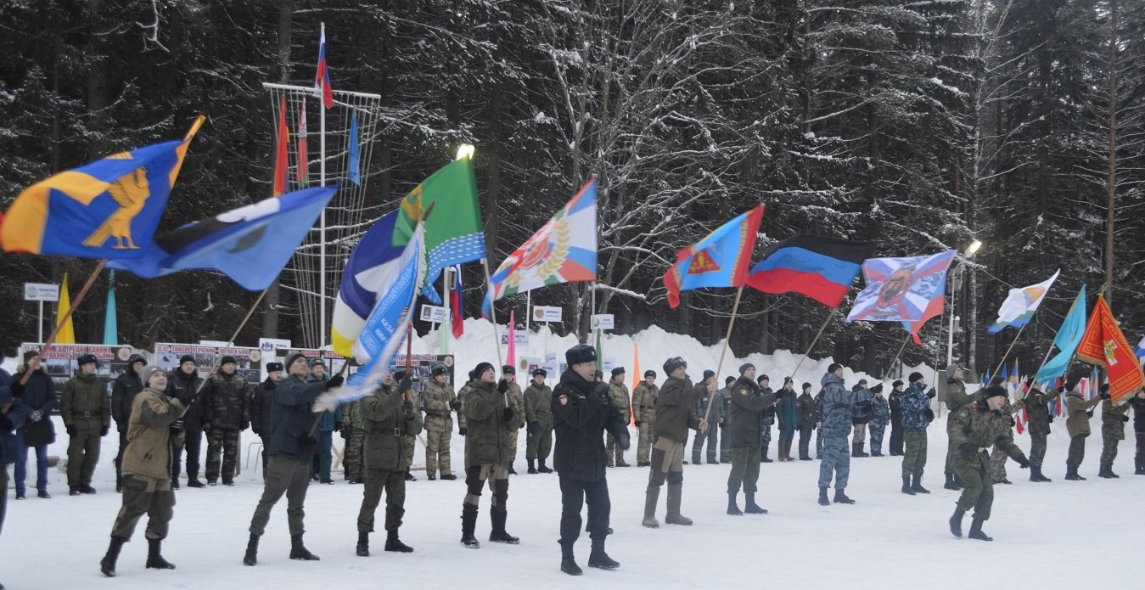
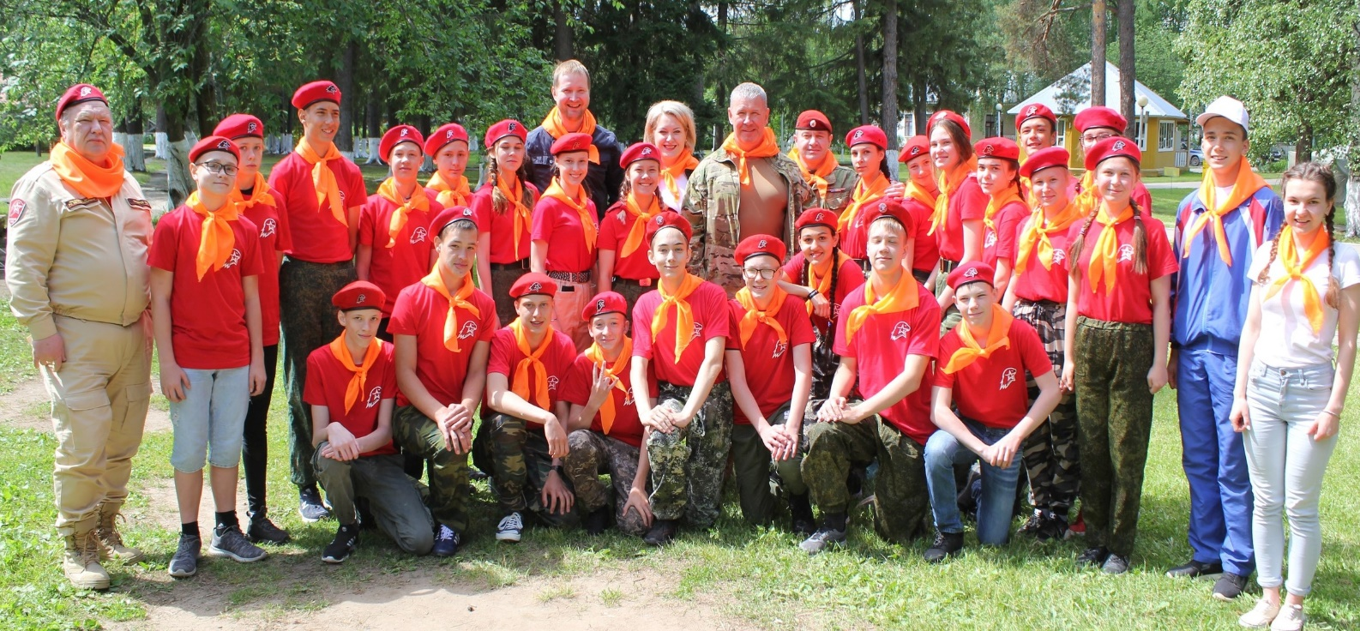
4. Участие в мероприятиях Центра с февраля по декабрь 2021 года
Мероприятия Центра | 1 балл – участник или соорганизатор 2 балла – призер 3 балла – победитель
Проведение муниципальных (отборочных этапов) мероприятий, проводимых Центром | 5 баллов с учетом предоставления отчетных документов

Slide 11
5. Информационно - методическая деятельность
План мероприятий по патриотическому воспитанию
Наличие плана мероприятий оценивается в 3 балла
План необходимо разработать по определенной форме, предоставить в Центр в срок до 12 апреля 2021 года
Исполнение плана по итогам полугодия/год оценивается следующим образом: более 95 % - 3 балла, 94-90% - 1 балл, менее 89% - 0 баллов
План/отчет мероприятий МО по патриотическому воспитанию
№ п/п | Наименование мероприятия | Дата проведения | Место проведения | Плановое/фактическое количество участников (возраст 7-18 лет)
 |  |  |  | Всего, чел. | в том числе
 |  |  |  |  | школьный уровень | муниципальный уровень | краевой уровень | окружной уровень | всероссийский уровень
1 | 2 | 3 | 4 | 5 | 6 | 7 | 8 | 9 | 10
2
3
4
5
Предоставление информационной справки о деятельности в сфере в патриотического воспитания – 1 балл.

Slide 12
Информирование о деятельности в сфере патриотического воспитания
Информационные сообщения, размещенные на сайте администрации МО или на сайте Управления образования МО | Каждое информационное сообщение (активная ссылка) оценивается в 0,5 баллов
Издание методических пособий | Каждое пособие оценивается в 1 балл
Публикации по теме патриотического воспитания в сборниках (журналах) регионального, окружного и всероссийского уровней | Каждая публикация оценивается в 1 балл

Slide 13
Мероприятие патриотической направленности инициированное муниципальным образованием
Для учета инициированного мероприятия в мониторинге Центра, необходимо не позднее, чем за 20 рабочих дней до проведения мероприятия направить пакет документов: письмо, заявка, положение о проведении мероприятия
Не позднее 3 рабочих дней после проведения мероприятия необходимо предоставить текстовый отчет о проведении мероприятия, а также фото (видео) материалы
Форма проведения | очная | 2 балла | дистанционная | 1 балл
Количество этапов | несколько этапов | 2 балла | один этап | 1 балл
Количество участников | 100 и более человек | 2 балла | от 50 до 100 человек | 1 балл
Участие представителей других МО | 5 МО и более | 2 балла | 4 МО | 1 балл
Освещение мероприятия в СМИ | да | 1 балл | нет | 0 баллов
Наличие отзывов | да | 1 балл | нет | 0 баллов

Slide 14
Показатель | Результативность
Презентация опыта МО в сфере патриотического воспитания на конференциях, форумах, семинарах | Оценивается 1 балл за участие в краевых, региональных, всероссийских мероприятиях
Достижения представителей в мероприятиях патриотической направленности окружного и всероссийского уровней | Оценивается следующим образом: окружной уровень – 2 балла всероссийский уровень – 3 балла
Участие в мероприятии «Конкурс методических материалов и пособий по организации патриотического воспитания в Пермском крае» | Оценивается в 1 балл за каждую публикацию в сборнике

Slide 15
Подведение итогов Декабрь 2021 года
Лучшие муниципальные образования по итогам мониторинга за год определяются по наибольшей сумме баллов
I, II, III место
Специальные призы

Slide 16
Высокова Татьяна Васильевна 8 (342) 258-04-54 E-mail: patmonitoring@yandex.ru tvvysokova@mail.ru

